Slide 1
Televizní vysílání
po dokončení přechodu na DVB-T2
Ing. Petr Očko, Ph.D.
náměstek ministra pro řízení sekce digitalizace a inovací
Ministerstvo průmyslu a obchodu
Praha, 22. září 2021, konference Digimedia 2021

Slide 2
Dokončení procesu přechodu na standard DVB-T2 v roce 2020
Závěrečná zpráva projednána vládou 19. 4. 2021
  Proces přechodu proběhl úspěšně
  Tři sítě (21, 22, 23) pokrývají 99,9 % obyvatel a čtvrtá síť (24) pokrývá 97,6 % obyvatel, viz. https://digi.ctu.cz/dtv/pokryti/

Slide 3
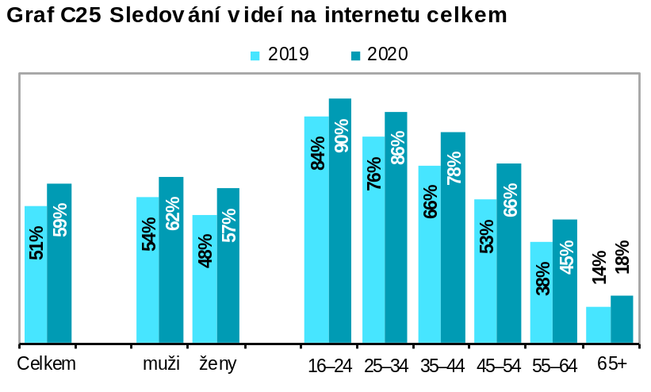
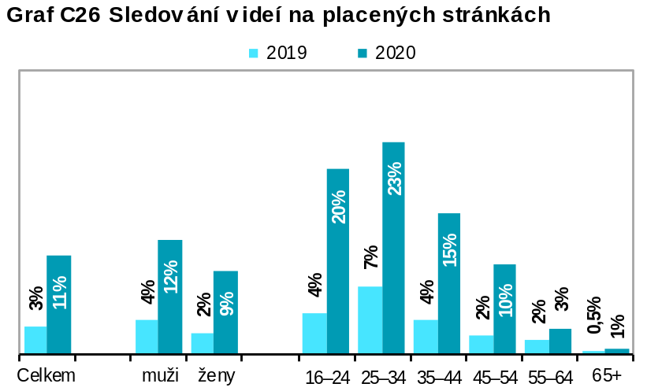
Osoby v Česku sledující videa na internetu; 2020
podíl z celkového počtu osob v dané skupině
Zdroj: ČSÚ, Šetření o využívání ICT v domácnostech a mezi jednotlivci
Informační společnost v číslech - 2021

Slide 4
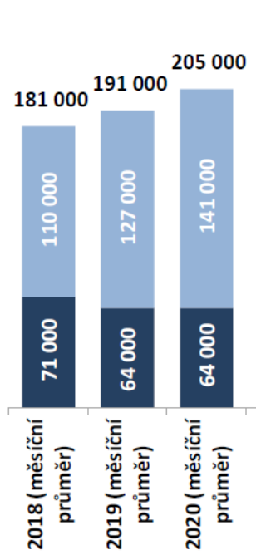
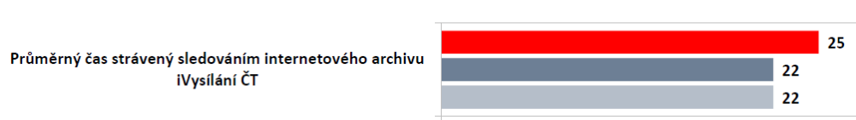
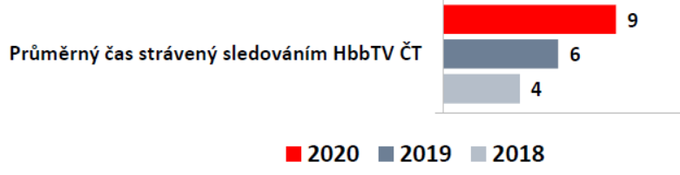

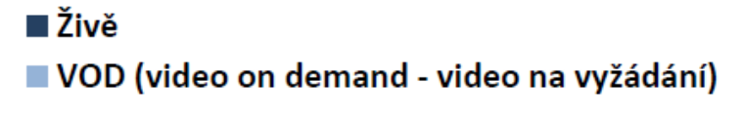
Trend: roste sledovanost videí na nelineárních platformách
Zdroj: ČT - zpráva o měření veřejné hodnoty vysílání v r. 2020/ATO – Nielsen Admosphere

Slide 5

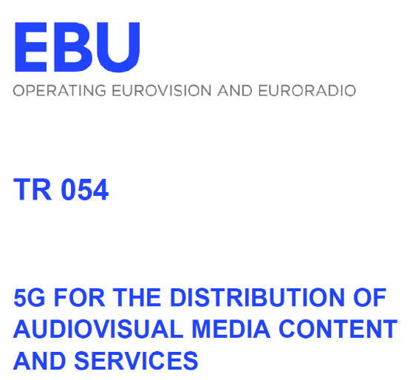
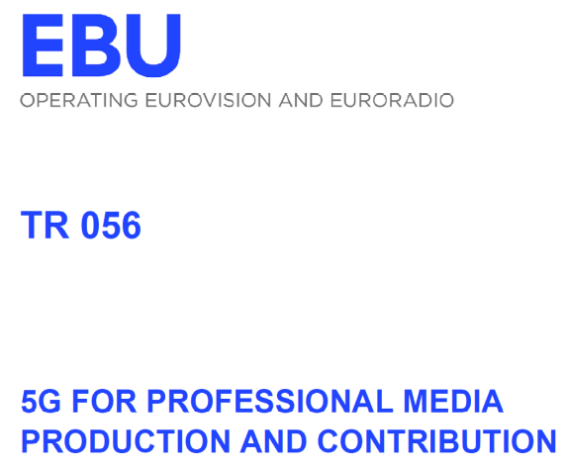


Konvergence lineárních a nelineárních platforem
  nastupující 5G sítě
  5G aliance v ČR
  testy 5G pro vysílání

Slide 6
Děkuji za pozornost

